Slide 1
2.2 特許技術の開発状況
代表者や分担者 | 研究期間 | 研究開発テーマ （補助金提供者） | 開発予算 | 研究協力者 | 研究期間の所属 （出向先）
代表者：愛媛シールド株式会社 総括責任者：澤井正和 | 2008 年4月～2009年３月 | 堆肥・炭化システムの調査 （四国経済産業局） | 1000万円 | 愛媛シールド工業 愛媛大学、東温市 | 愛媛シールド工業
代表者：株式会社テクノプラン 総括責任者：澤井正和 | 2008年4月～2010 年3月 | 真空濃縮技術の研究開発 （兵庫県庁） | 1000万円 | 神戸高専、神戸大学 | 株式会社テクノプラン
代表者：株式会社NSマテリアル 総括責任者：澤井正和 | 2008４月～2009 年3月 | 下水汚泥炭化物の利用技術の研究開発 （経済産業省：NEDO） | 4500万円 | NSマテリアル、 立命館大学、滋賀県 | 株式会社NSマテリアル
代表者：オオブユニティ株式会社 総括責任者：澤井正和 | 2010年4月～2013 年３月 | 堆肥・炭化システムの実用化研究 （経済産業省：NEDO） | ２億円 | オオブユニティ、名古屋大 岐阜大、中部大 | オオブユニティ株式会社
代表者：協和鉄工株式会社 総括責任者：澤井正和 | 2013年４月～2014 年３月 | 2次脱水システムの研究開発 （経済産業省） | 1500万円 | 協和鉄工 株式会社 | 協和鉄工株式会社
代表者：株式会社テクノプラン 総括責任者：澤井正和 | 2013年４月～2015 年3月 | 蒸気エジェクターによるメタン発酵促進システムの実用化研究、（兵庫県庁） | 1500万円 | 環研株式会社、神戸大 兵庫県立大、神戸高専 | 株式会社テクノプラン
代表者：イーエステクノロジー㈱ 総括責任者：澤井正和 | 2016年4月～2017 年3月 | 蒸気エジェクターによるメタン発酵促進システムの実証研究（経済産業省：NEDO） | 2.5億円 | 宗像市、兵庫県立大 イーエステクノロジー㈱ | イーエステクノロジー㈱
代表者：株式会社テクノプラン 総括責任者：澤井正和 | 2017年4月～2020 年3月 | 蒸気エジェクターによるメタン発酵促進システムの実機運用調査（米子市） | 1500万円 | 米子市、ローカルエナジー、三光株式会社 | 株式会社テクノプラン
合計 ５．６億円

Slide 2
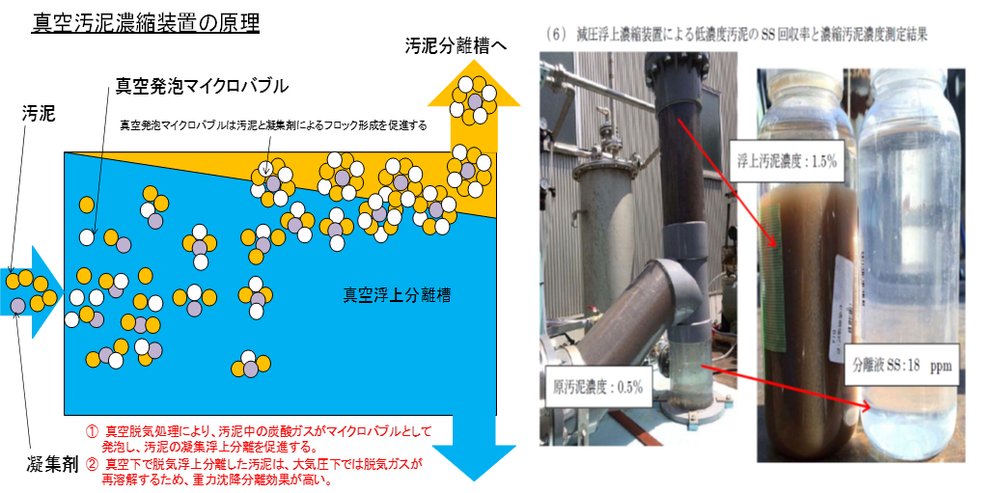
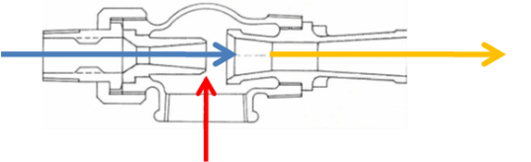
3.1 濃縮特許技術（日本：5347132、中国：ZL201180009378.2）の原理
エジェクター

Slide 3
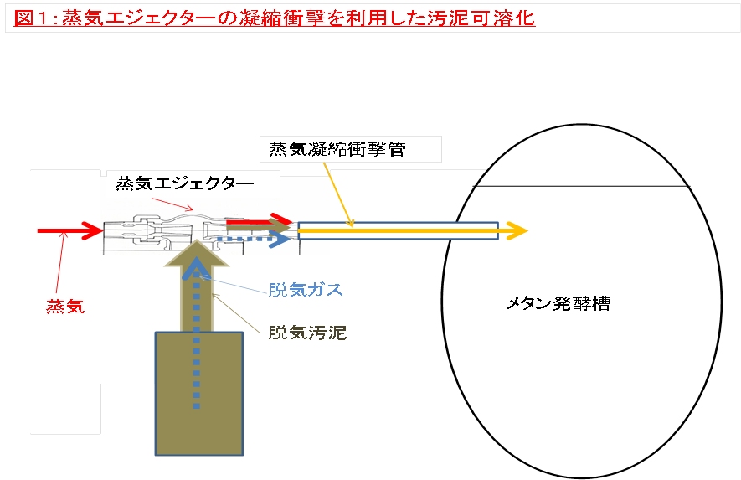
4.1 メタン発酵促進特許技術（日本：5347133、中国：ZL201180009193.1）の原理
蒸気エジェクターは、消化汚泥の可溶化と加水分解を促進するため、消化率を30～40％向上できる。
蒸気の凝縮加熱とマイクロバブルの圧潰によるキャビーテーションによる、汚泥の可溶化と加水分解反応の促進
消化ガス
原汚泥
ＣＨ４， ＣＯ２
NH3
可溶化
加水分解
酸発酵
メタン発酵
真空流量調節機構
真空槽
消化菌
マイクロバブル
消化汚泥

Slide 4
5.1 活性炭化物製造特許技術（日本：5311528、中国：ZL201180070349.1）の原理

